Slide 1
Numpy for Scientific Computation in Python
BigData Fintech 과정
파이썬 프로그래밍
김남형
This document is confidential and is intended solely for the use

Slide 2

Numpy 이란?
Numpy 개요
Numpy은 배열의 대한 처리에 특화된 파이썬 라이브러리
Numerical Python의 줄임말
빠른 배열 연산 처리를 가능하게 해준다
통상적으로 import numpy as np를 통해 사용한다

Slide 3
Numpy 이란?
Numpy 기능
파이썬은 기본적으로 배열을 리스트나 튜플로 저장
그러나 이는 대규모 데이터 처리 시 C 등의 언어에 비해 현저히 느리다
Numpy는 다차원 배열 객체 ndarray를 사용하여 고속 데이터 처리를 가능하게 한다
주요기능
유니버셜 함수(universal function)
수학/선형대수/통계처리 함수 등 다양한 함수
다른 언어에 대한 인터페이스

Slide 4
Numpy 이란?
ndarray의 작동 방식
Numpy의 빠른 데이터 처리 속도는 다차원 배열 객체인 ndarray를 기본 데이터 저장 포맷으로 사용하고 있기 때문
파이썬의 기본 객체인 list는 각 요소가 메모리 이곳저곳에 배치되는 데 반해 ndarray는 RAM에 빈틈없이 배치됨
데이터가 분산되어 배치되면 데이터에 접근할 때 오버헤드가 발생한다
따라서 배열 연산을 C와 같은 속도가 빠른 low-level language로 구현할 수 있다

Slide 5
Numpy의 데이터 타입
Numpy – detailed data type
Numpy가 아닌 기본 파이썬 코딩에서는 변수를 선언할 때 세부적인 데이터 타입을 지정할 필요가 없다
이로 인해 코드 작성이 간편해지지만 메모리를 낭비할 가능성이 존재한다
Numpy를 사용하면 메모리의 사용 절감을 위해 비트 수 등을 지정할 수 있다
# python에서 잘못된 변수 선언(데이터 타입을 지정함)
int a = 2
# python에서 올바른 변수 선언
a = 2

Slide 6
Numpy의 데이터 타입
Numpy – detailed data type
다양하게 사용할 수 있는 내장 데이터 타입이 존재한다
데이터 타입명 | 설명
bool_, bool8 | 파이썬의 부울 타입과 호환되는 부울 타입
byte/short/intc/longlong | C의 char/short/int/long long과 호환
int8/int16/int32/int64 | 8/16/32/64 비트 부호 있는 정수 타입
float_ | 파이썬의 float과 호환되는 타입
float16/float32/float64 | 16/32/64비트 부동 소수점 타입
object_ | 파이썬 객체
str_ | 고정길이 문자열 타입
… | …

Slide 7
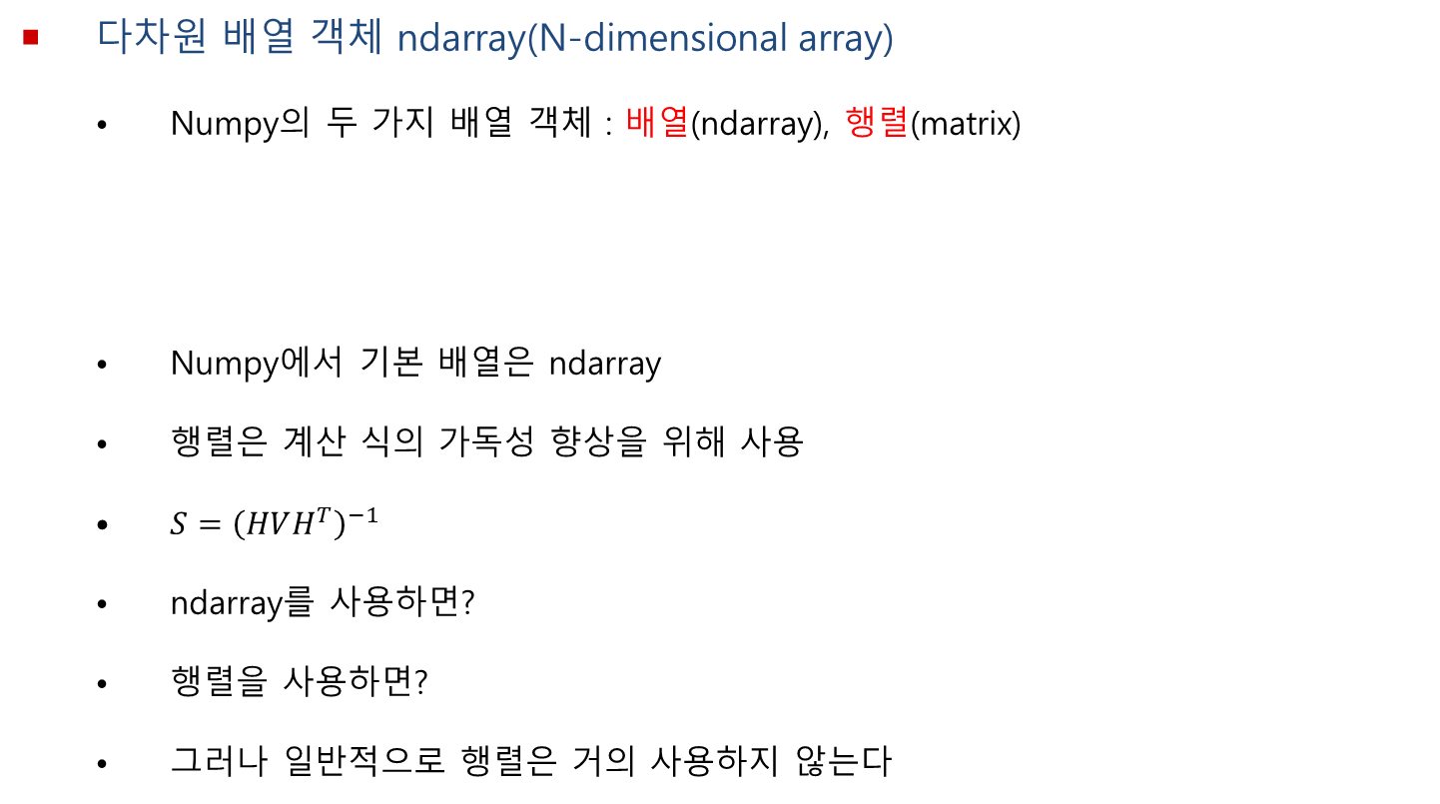
Numpy - ndarray
다차원 배열 객체 ndarray(N-dimensional array)
Numpy의 두 가지 배열 객체 : 배열(ndarray), 행렬(matrix)
Numpy에서 기본 배열은 ndarray
행렬은 계산 식의 가독성 향상을 위해 사용
$S={\left(HVH^{T}\right)}^{−1}$
ndarray를 사용하면?
행렬을 사용하면?
그러나 일반적으로 행렬은 거의 사용하지 않는다
# 배열 생성
A = np.array([[1,2], [3,4]])
# 행렬 생성
B = np.matrix([[1,2],[3,4]])
S = inv(H.dot(V.dot(H.T))) # H, V는 배열
S = inv(H*V*H.T) # H, V는 행렬

Slide 8
Numpy - ndarray
다차원 배열 객체 ndarray
ndarray 생성
리스트나 튜플을 통해 생성
이 외에도 arange, asarray, ones, zeros 등의 ndarray 생성함수가 있다
import numpy as np
matB = np.array([[3,1,9],[2,5,8],[4,7,6]]) # 리스트로 ndarray를 생성
matC = np.array(((3,1,9),(2,5,8),(4,7,6))) # 튜플로 ndarray를 생성
np.zeros((2,3))
Out[4]:
array([[ 0., 0., 0.],
[ 0., 0., 0.]])
np.arange(10,20,2)
Out[5]: array([10, 12, 14, 16, 18])
np.ones((2,3))
Out[6]:
array([[ 1., 1., 1.],
[ 1., 1., 1.]])

Slide 9
Numpy - ndarray
다차원 배열 객체 ndarray
np.arange는 파이썬 자체 내장 함수인 range와 비슷하다
# start로 지정한 값부터 stop 사이 값 중 step 간격을 갖는 수열을 생성한다
np.arange([start,] stop[, step,][, dtype])
# range로 생성
for i in range(10,20,2):
print(i)
10
12
14
16
18
# np.arange()로 생성
np.arange(10,20,2)
Out[11]: array([10, 12, 14, 16, 18])

Slide 10
Numpy - ndarray
ndarray의 데이터 타입 지정
Generic Type으로 지정
파이썬 내장 데이터 타입에 대응하는 타입을 지정
Numpy의 내장 데이터 타입으로 지정
문자열 코드로 지정
# dtype 객체로 지정
dt = np.dtype(＇float＇)
# ndarray를 생성할 때 dtype으로 지정(dtype 객체 사용)
x = np.array([1.1, 2.1, 3.1], dtype=dt)
# ndarray를 생성할 때 dtype으로 지정(직접 문자열로 지정)
x = np.array([1.1, 2.1, 3.1], dtype='float')

Slide 11
Numpy - ndarray
ndarray의 속성
numpy에서 객체가 갖는 함수 : “메서드”
numpy에서 객체가 갖는 특성이나 상태 : “속성”
다양한 속성을 보기 위해서는 matB. 이후에 Tab을 누르면 다양한 속성 및 메소드의 목록을 보여준다
다양한 후보 중 어떤 속성, 예를 들어 shape 속성에 대해 알고 싶을 때에는 matB.shape? 라고 입력하면 자세한 정보를 볼 수 있다
matB = np.array([[3,1,9],[2,5,8],[4,7,6]])
# ndarray의 크기를 반환
matB.shape
Out[16]: (3, 3)
matB.shape?
Type: tuple
String form: (3, 3)
Length: 2
Docstring:
tuple() -> empty tuple
tuple(iterable) -> tuple initialized from iterable's items

Slide 12
Numpy - ndarray
ndarray로 행렬 계산
선형대수 계산에서 매우 자주 사용되는 행렬 계산
(주의) ndarray의 *(곱셈), /(나눗셈), +(덧셈), -(뺄셈), **(거듭제곱), //(정수 나눗셈), %(나머지 연산) 등은 요소 단위(elementwise) 계산이다
행렬곱을 계산하기 위해서는 dot(또는 np.dot)을 사용해야 한다
A = np.array([[-2,1],[1.5,-0.5]])
# ‘linalg’는 선형대수를 위한 모듈
# A의 역행렬 계산
np.linalg.inv(A)
Out[23]:
array([[ 1., 2.],
[ 3., 4.]])
# A의 행렬식 계산
np.linalg.det(A)
Out[24]: -0.5
# A의 랭크를 계산
np.linalg.matrix_rank(A)
Out[25]: 2
Notes:
행렬식(determinant): 정사각행렬 역행렬 존재하는지 판단 근거
Rank: 행렬의 열들로 생성될 수 있는 벡터공간의 차원. 선형독립인 열들의 최대 개수

Slide 13
Numpy - ndarray
ndarray로 행렬 계산
벡터의 내적, 외적 예시
# 벡터 a, b 정의
a, b = np.array([2,-4,1]), np.array([3,1,-2])
# 벡터 a, b의 내적(scalar product)
np.inner(a,b)
Out[27]: 0
# 벡터 a, b의 외적(cross product)
np.cross(a,b)
Out[28]: array([ 7, 7, 14])

Slide 14
Numpy - ndarray
ndarray의 인덱싱
ndarray의 일부 요소를 꺼내는 기능
기본 인덱싱(basic indexing), 응용 인덱싱(fancy indexing)
기본 인덱싱 : 인덱싱으로 뷰(view)를 생성. 참조의 기능과 같다
응용 인덱싱 : 복사와 같은 효과
기본 인덱싱
뷰 : 뷰를 만든 ndarray의 일부분에 접근하기 위해 만든 “참조”
다음과 같은 기본 인덱싱 방법들이 있다
①인덱싱
②슬라이싱
③Ndarray 고유의 인덱싱 및 슬라이싱

Slide 15
Numpy - ndarray
ndarray의 인덱싱
기본 인덱싱
인덱싱과 슬라이싱
x2d = np.arange(12).reshape(3,4)
# x2d의 내용 확인
x2d
Out[30]:
array([[ 0, 1, 2, 3],
[ 4, 5, 6, 7],
[ 8, 9, 10, 11]])
# 두번째줄의 두번째 요소부터 전부 꺼낸다
a = x2d[1][1:]
# a의 내용 확인
a
Out[32]: array([5, 6, 7])
# a의 일부 요소를 변환
a[0] = -1
# a는 뷰였으므로 x2d에도 영향이 미친다
x2d
Out[34]:
array([[ 0, 1, 2, 3],
[ 4, -1, 6, 7],
[ 8, 9, 10, 11]])

Slide 16
Numpy - ndarray
ndarray의 인덱싱
기본 인덱싱
ndarray 고유의 인덱싱과 슬라이싱 방법
# ndarray고유의 방법을 사용
b = x2d[1:, 2:]; b
Out[36]:
array([[ 6, 7],
[10, 11]])
# 파이썬의 기본 리스트를 대상으로 위와 같이 슬라이싱하면 오류가 발생한다
k = [[1,2,3],[4,5,6]]
k[1,:]
---------------------------------------------------------------------------
TypeError Traceback (most recent call last)
<ipython-input-40-e180b447a4d0> in <module>()
----> 1 k[1,:]
TypeError: list indices must be integers or slices, not tuple
b[:, :]=20
#b는 뷰이므로 위에서 변경한 결과가 x2d에도 반영된다
x2d
Out[38]:
array([[ 0, 1, 2, 3],
[ 4, -1, 20, 20],
[ 8, 9, 20, 20]])

Slide 17
Numpy - ndarray
ndarray의 인덱싱
응용 인덱싱을 통한 참조
원래 ndarray의 뷰를 생성하는 것이 아니라 사본을 만든다
### 부울(bool)값 인덱싱의 예
# 난수 값을 생성한다
dat = np.random.rand(2,3); dat
Out[41]:
array([[ 0.35996034, 0.02381528, 0.73048888],
[ 0.67526267, 0.12705346, 0.13893212]])
# 기준 0.5 값을 넘는 부울 값 배열을 만든다
bmask = dat > 0.5; bmask
Out[42]:
array([[False, False, True],
[ True, False, False]], dtype=bool)
# ndarray dat에 대해 부울 값 배열로 인덱싱한다
highd = dat[bmask]; highd
Out[43]: array([ 0.73048888, 0.67526267])
# highd의 일부를 변경한다
highd[0] = 10; highd
Out[44]: array([ 10. , 0.67526267])
# 위에서 highd를 변경했지만 dat에는 반영되지
# 않았다. → highd는 dat의 사본
dat
Out[45]:
array([[ 0.35996034, 0.02381528, 0.73048888],
[ 0.67526267, 0.12705346, 0.13893212]])

Slide 18
Numpy - ndarray
ndarray의 인덱싱
응용 인덱싱을 통한 참조
정수 배열 인덱싱
# 1차원 ndarray
nda = np.arange(10); nda
Out[46]: array([0, 1, 2, 3, 4, 5, 6, 7, 8, 9])
# 앞서 설명했던 기본 인덱싱의 방법(슬라이싱)으로 ndb라는 뷰를 만든다
ndb = nda[1:4]
# 정수 배열 인덱싱으로 ndc라는 사본을 만든다 (리스트의 형태로 인덱스를 넘긴다)
ndc = nda[[1,2,3]]
# ndb와 ndc는 그 내용이 같다
ndb == ndc
Out[49]: array([ True, True, True], dtype=bool)
### ndb와 ndc는 같은 값을 갖고 있지만 ndc는 사본이므로 일부 요소의 값을 변경해도
원래 배열 nda에 영향을 미치지 못한다

Slide 19
Numpy - ndarray
ndarray의 인덱싱
응용 인덱싱을 통한 참조
여러 개의 배열을 사용한 인덱싱
# 2차원 3x4 ndarray
nda = np.arange(12).reshape((3,4)); nda
Out[51]:
Array([[ 0, 1, 2, 3],
[ 4, 5, 6, 7],
[ 8, 9, 10, 11]])
### 여러 개의 배열을 사용한 인덱싱의 예
# 위치 (0,2), (2,0), (1,3)의 값을 꺼낸다
ndb = nda[[0,2,1], [2,0,3]]; ndb
Out[52]: array([2, 8, 7])
### 특정 행과 열이 교차하는 자리에 위치한 요소를 꺼낼 때는 np.ix_ 함수를 사용한다
# (0,2)행과, (1,3)열이 교차하는 요소를 꺼낸다
nda[np.ix_([0,2], [1,3])]
Out[53]:
array([[ 1, 3],
[ 9, 11]])

Slide 20
Numpy - ndarray
뷰와 사본
‘뷰’라고 하는 ‘참조＇가 생성되는 경우
복사가 만들어지는 경우
b = a (a는 ndarray일 때)
b = a[:] (b = a와 같다)
b = a[1:] (a의 부분 배열)
b = a.reshape((3,2)) (reshape 메서드)
b = np.reshape(a, (3,2)) (reshape 함수)
b = np.array(a, copy=False) (copy=false이므로 뷰가 생성)
b = a[a > 10] (부울 값에 의한 응용 인덱싱)
b = a[[1,2,4]] (정수 배열에 의한 응용 인덱싱)
b = a[np.ix_([0,2], [3,4]) (ix_함수에 의한 응용 인덱싱)
b = a.copy() (복사 메서드)
b = np.copy(a) (복사 함수)
b = a.flatten() (flatten 메서드)

Slide 21
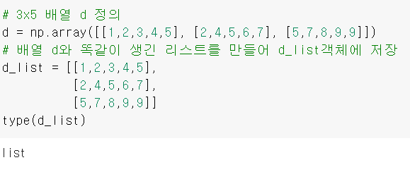
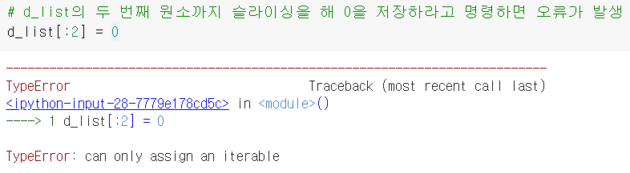
Numpy - ndarray
파이썬 리스트와 배열의 차이점
생김새가 비슷하지만 같은 자료형은 아님

Slide 22
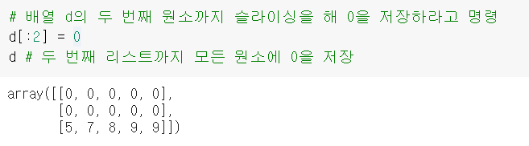
Numpy - ndarray
파이썬 리스트와 배열의 차이점
이러한 기능은 대량의 데이터를 한꺼번에 처리할 때 리스트보다 배열이 경쟁력 있음을 보여줌

Slide 23
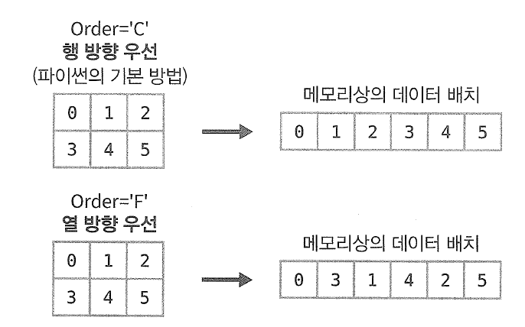
Numpy - ndarray
데이터와 메모리의 관계
Numpy는 같은 타입의 데이터를 메모리상에 모여있도록 배치하여 빠른 처리가 가능하다
이런 방법에는 “행방향 우선＂배치 방법과 “열방향 우선“ 방식이 있다

Slide 24
Numpy - ndarray
데이터와 메모리의 관계
두 가지 배치 방법은 ndarray를 생성하는 함수의 옵션 인자로 지정 가능하다
# Fortran과 같은 방식으로 열방향 우선 메모리 배치 지정
nda = np.arange(12).reshape(4,3,order=‘F’)
# C와 같이 행방향 우선 메모리 배치 지정
ndb = np.zeros((3,3), order = 'C')

Slide 25
유니버셜 함수
유니버설 함수(universal function)
ndarray에 요소 단위 처리를 한 뒤 그 결과를 리턴하는 함수
ufunc라 부른다
# 2x6 ndarray를 만든다
nda = np.arange(12).reshape(2,6)
nda
Out[57]:
array([[ 0, 1, 2, 3, 4, 5],
[ 6, 7, 8, 9, 10, 11]])
# nda에 ufunc(square)를 적용하여 각 요소를 제곱한다
np.square(nda)
Out[58]:
array([[ 0, 1, 4, 9, 16, 25],
[ 36, 49, 64, 81, 100, 121]], dtype=int32)

Slide 26
유니버셜 함수
유니버설 함수(universal function)
앞과 같은 요소 단위 제곱을 파이썬 자체 기능만을 사용하려면 for문이나 리스트 컴프리헨션 등을 사용해야 한다
그러나 이를 ufunc를 이용해 속도면에서도 빠르고, 한줄로 처리할 수 있다
특정함수가 ufunc인지 아닌지 알려면 “?”를 사용해 함수의 도움말을 보면 된다
예를 들어 np.sin이 ufunc인지 알려면 np.sin?를 입력하면 된다
Type이 ufunc임을 확인할 수 있다
Type: ufunc
String form: <ufunc 'sin'>
File: c:\users\bumho\anaconda3\lib\site-packages\numpy\__init__.py
Docstring:
sin(x[, out])

Slide 27
브로드캐스팅
브로드캐스팅
Numpy가 효율적인 처리를 목적으로 가지고 있는 배열 연산 확장 규칙
ndarray끼리의 연산을 수행할 때, 서로 다른 크기를 갖는 2개의 ndarray에 연산을 수행해야 하는 경우
위의 예에서 요소 단위 계산을 하려면 요소 수가 다르므로 이대로는 실행 불가능
Numpy에서 이 계산을 가능하게 해주는 처리가 브로드캐스팅
브로드캐스팅은 내부에서 자동적으로 수행되어
nda + np.array([1,1,1])로 치환되어 실행된다
# 1x3 ndarray
nda = np.array([1,2,3])
# 1x3 ndarray에 스칼라 1을 더한다
nda+1
Out[61]: array([2, 3, 4])

Slide 28
브로드캐스팅
브로드캐스팅
① 계산에 쓰일 ndarray 중 ndim의 크기가 가장 큰 것과 맞도록 1을 필요한 크기만큼 ndim의 튜플 표현 앞에 더한다. 예를 들어 최대 ndim이 3일 때 크기가 (2, 3)인 ndarray가 있는 경우, 1을 앞에 채워 (1, 2, 3) 크기의 ndarray라고 간주한다
② 계산에 쓰일 ndarray의 각 축에 대한 크기의 최댓값으로 ndarray의 출력 크기가 정해진다
③ 브로드캐스팅으로 계산이 가능할지 여부는 다음과 같지 결정된다. 차수가 높은 축부터 순서대로(ndim = 3이라면 2, 1, 0 순으로) 위의 출력 크기와 각 ndarray의 크기를 비교하면서 크기가 일치하는 축이 발견됐을 때 그 외의 축의 크기가 ‘1’ 혹은 출력 크기와 일치한다면 브로드캐스팅이 가능하며, 그렇지 않다면 불가능하므로 오류가 발생한다
난해하다 → 예제를 통해 알아보자

Slide 29
브로드캐스팅
브로드캐스팅
예제
nda = np.arange(24).reshape(4,3,2)
ndb = np.arange(6).reshape(3,2)
ndc = np.arange(3).reshape(3,1)
# 이 연산은 브로드캐스팅으로 수행이 가능하다
nda+ndb-ndc
Out[65]:
array([[[ 0, 2],
[ 3, 5],
[ 6, 8]],
[[ 6, 8],
[ 9, 11],
[12, 14]],
[[12, 14],
[15, 17],
[18, 20]],
[[18, 20],
[21, 23],
[24, 26]]])

Slide 30
브로드캐스팅
0
1
0
1
0
2
3
2
3
1
?
4
5
4
5
2
nda
(4,3,2)
ndb
(3,2)
ndc
(3,1)
(4,3,2)
(1,3,2)
(1,3,1)
① 1을 앞에 추가하여 차원을 갖게 한다
③ 차원수가 높은 축부터 요소 수를 비교 → 불일치
③ 다음 축의 요소 수를 비교 → 일치 → 브로드캐스팅 가능할 수 있음
③ 요소 수가 일치한 차원 외의 차원의 요소가 1이거나 아니면 모두 같은 값 → 브로드캐스팅 가능
② 출력의 크기는 (4,3,2)

Slide 31
브로드캐스팅
차원 관련 주의사항
브로드캐스팅이 불가능할 때 차원 설정을 조금 주의하면 문제를 간단히 해결할 수 있는 경우가 있다
nda = np.arange(12).reshape(3,4)
# 크기 (4, )인 배열. 크기가 (4,1)이 아니란 것에 유의!
ndb = np.arange(4)
# 브로드캐스팅으로 계산 가능
nda + ndb
Out[68]:
array([[ 0, 2, 4, 6],
[ 4, 6, 8, 10],
[ 8, 10, 12, 14]])
ndb = np.arange(4).reshape(4,1)
# 오류 발생
nda + ndb
---------------------------------------------------------------------------
ValueError Traceback (most recent call last)
<ipython-input-70-c79787edb196> in <module>()
----> 1 nda + ndb
ValueError: operands could not be broadcast together with shapes (3,4) (4,1)

Slide 32
브로드캐스팅
차원 관련 주의사항
ndb를 크기 (4,1)인 ndarray로 만들면 어느 축 방향으로 데이터를 브로드캐스팅하더라도 nda와 같은 크기로 될 수 없기 때문에 오류가 발생한다
ndb의 크기를 (1,4)로 한 경우에는 크기를 (4,)로 한 경우와 마찬가지로 브로드캐스팅이 가능하다
즉, 브로드캐스팅에서 크기가 (N,)인 1차원 ndarray는 크기 (1, N)인 2차원 ndarray와 같이 취급된다
nda = np.arange(12).reshape(4,3)
ndb = np.arange(4).reshape(4,1)
nda+ndb
Out[73]:
array([[ 0, 1, 2],
[ 4, 5, 6],
[ 8, 9, 10],
[12, 13, 14]])
ndb=np.arange(4)
#오류가 발생한다
nda+ndb
---------------------------------------------------------------------------
ValueError Traceback (most recent call last)

Slide 33
정리
Numpy는 과학 기술 컴퓨팅 분야에서 다른 많은 라이브러리의 기초를 이루고 있어 이를 이해하는 것은 이제 필수이다
앞서 소개한 메서드 등은 극히 일부이다
Numpy는 편리하게 사용할 수 있는 수많은 메서드를 제공하며, 그 세부적인 함수 내용은 필요할 때마다 참조 문서(google..) 등을 보며 참고하면 된다

Slide 34
연습문제
1. 0부터 8까지의 값을 순차적으로 갖는 3x3 행렬을 생성하시오
2. i번째 열은 원소값으로 모두 (i-1)을 갖는 5x5 행렬을 생성하시오
3. integer(32 bit) ndarray를 float(32 bit) ndarray로 바꾸려면 어떻게 해야하는가?
4. quest.pickle 파일에는 5점 만점으로 된 설문조사 결과가 배열로 저장되어 있다. 이 파일을 읽어와서 설문조사 결과 5점 초과하는 값이 있는지 살펴보고 있을 경우 모두 5로 변경하여라.

